Slide 1

ASOBÔ
Aurore ANEMOLI – Magalie BERTRAND – Rémy COLIN – Wendy MONFROY

Slide 2



Le Constat
La réussite passe par la mobilisation des acteurs
Pour que le fonctionnement du groupe soit efficient, il est indispensable de consacrer du temps à sa construction.
Ce travail se répercute sur le rendement des employés et donc sur les activités de l'entité et ses performances.

Slide 3



Le Projet
Cibles
Game learning
Employés d’une
organisation
Evaluer les compétences d’un nouvel arrivant
Faire monter en compétence les collaborateurs sur des notions spécifiques
Être adaptable à des formations individuelles
Être complémentaire à une offre de formation déjà en place
Outil ludique et différenciant

Slide 4

Les objectifs
Les Objectifs
Management de la connaissance
Management des équipes
Améliorer la communication
Levier de motivation et de réussite
Créer et améliorer les liens entre les collaborateurs
Mettre les compétences personnelles au service du groupe

Slide 5


Apports clé
Apports clé
Outil de management et de pilotage
Améliorer la performance
Apporter de la plus-value à l’équipe
Notes:
Outil de management et de pilotage pour la réussite et la montée en puissance des équipes

Slide 6

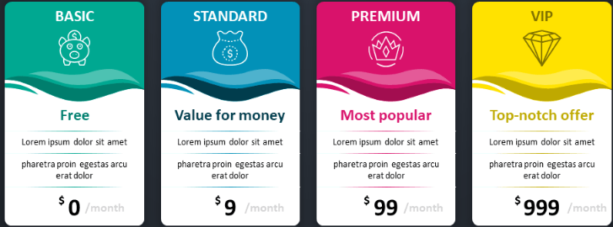
Mise en place
Cloud en
mode Saas
Abonnement forfaitaire

Slide 7

Partie Démonstration

Slide 8
Partie Démonstration

Slide 9

Merci de votre attention

